Slide 1
Systèmes Hydrauliques et Pneumatiques

Slide 2
Chapitre 01

Slide 3
Les fluides hydrauliques
Définition d’un fluide
les fluides sont des corps dont les molécules sont très mobiles les unes par rapport aux autres.
Un fluide prend automatiquement la forme du récipient qui le contient.

Slide 4
Les fluides hydrauliques
On peut classer les fluides en deux groupes :
des liquides et des gaz.
Les liquides ont un volume propre tant disque les gaz occupent tout le volume qui lui sont offert

Slide 5
Les fluides hydrauliques
Compressibilité des fluides
on appelle un fluide incompressible lorsque la masse volumique ρ est indépendante de la pression P et de la température T. les liquides sont très peu compressibles.
Pratiquement ; on considère que les liquides sont incompressibles et les gaz sont compressibles.

Slide 6
Les fluides hydrauliques
Fluide parfait- fluide réel
Un fluide parfait est un fluide dont les molécules se déplacent sans aucun frottement les uns par rapport aux autres, donc sans viscosité μ=0, (c’est théorique)
Un fluide est réel lorsque la viscosité μ≠0

Slide 7
Les différents types de fluides hydrauliques

Slide 8
Les huiles hydrauliques les plus utilisés sont
Huile minérale
Huiles de synthèse

Slide 9

Huile minérale
Issues du raffinage du pétrole brut. Elles sont les plus utilisées car elles ont l'avantage d'être peu coûteuses et d'offrir une gamme très étendue de viscosité.
On peut ainsi modifier leurs caractéristiques en ajoutant des additifs.

Slide 10
Classification des lubrifiants
Classification ISO
Elle classe les huiles à partir de leur viscosité.
La norme ISO 6743 établit un système général de classification qui s'applique aux lubrifiants, huiles industrielles et produits connexes, désignés par la lettre préfixe L
Exemple :
Un lubrifiant est désigné par le symbole suivant :
ISO L HM 32
L : Lubrifiant
HM : Hydraulique, anti-usure, anti-oxydant, anti-corrosion

Slide 11
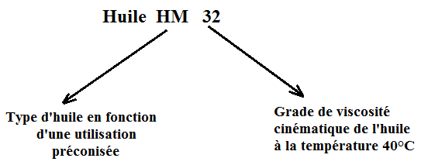
Classification ISO

Slide 12
Lettre symbole | Application
A | Graissage perdu
B | Démoulage
C | Engrenages
D | Compresseurs, pompes à vide
E | Moteurs à combustion interne
F | Broches, paliers et embrayages associés
G | Glissières
H | Systèmes hydrauliques
M | Travail des métaux
N | Isolation électrique
P | Outils pneumatiques
Q | Transfert de chaleur
R | Protection temporaire contre la corrosion
T | Turbines
U | Traitement thermique
X | Application nécessitant l’emploi de graisse
Y | Autres applications
Z | Cylindres pour machine à vapeur

Slide 13
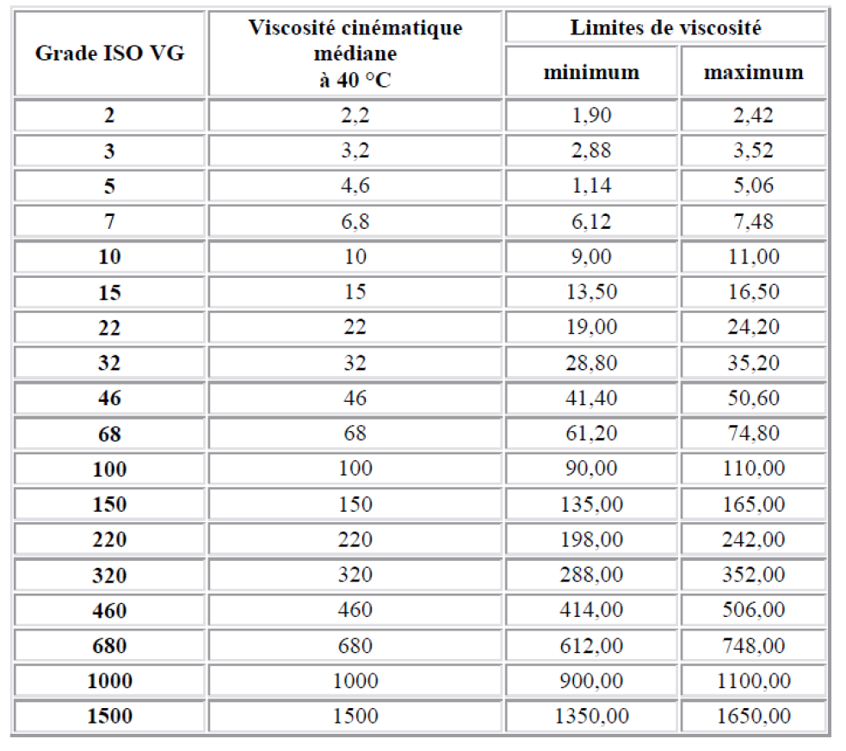

Slide 14
Classification des lubrifiants
Classification SAE
Principalement utilisée pour l'automobile et les véhicules industriels (moteurs et transmissions). Elle classe aussi les huiles selon leur viscosité, mais définit des tranches ou des intervalles continus de viscosité avec minimum et maximum.
La classification SAE 20, SAE 30… utilise la viscosité des huiles à 100 °C (huiles dites pour hautes températures).
La classification SAE 0 W, SAE 5 W… utilise la viscosité des huiles à – 18 °C (huiles dites pour basses températures ou hiver, W : winter).
Les huiles multigrades présentent deux viscosités caractéristiques. L'huile SAE 10 W 40 a la même viscosité qu'une huile SAE 40 à 100 °C et la même viscosité qu'une huile SAE 10 W à – 18 °C.

Slide 15
Additifs
Une huile ayant les propriétés demandées pour une utilisation donnée est constituée : d'une huile de base (minérale, synthétique ...) et d'un certain nombre d'additifs, ajoutant chacun une propriété particulière.

Slide 16
Additifs
On trouve les familles d'additifs habituellement employés dans les huiles lubrifiantes

Slide 17

Les antioxydants
Les additifs EP actifs
Anti émulsion
Les additifs
Détergent
Les anti-usures
Désaérant

Slide 18
Les antioxydants
Les huiles utilisées dans les applications haute température et en contact avec l'air s'oxyderont en formant des composés chimiques qui peuvent dégrader la viscosité et provoquer la corrosion. Les antioxydants peuvent multiplier par 10 et plus la résistance de l'huile à l'oxydation.
protège les parties métalliques de la corrosion

Slide 19
Détergent
tensio-actif évitant les dépôts (particules, charbons ...).

Slide 20
Anti émulsion
évite le mélange de fluides étrangers avec l'huile (de l'eau par exemple) et favorise la décantation de l'ensemble

Slide 21
Désaérant
favorise la séparation des gaz de l'huile.

Slide 22
Les additifs EP actifs
Les additifs EP (extrême pression) accroissent la capacité de charge du film lubrifiant. Ils se combinent physiquement avec le métal et forment une surface dont la résistance est moins importante que le métal lui-même. Le cisaillement est plus facile, ce qui évite un contact métal/métal et un grippage.

Slide 23
Les anti-usures (Anti friction)
Ces additifs anti-usure ou anti-wear (A W) forment une couche qui protège contre l'usure en évitant le contact direct entre les surfaces

Slide 24
Exemples d’huile minérales

Slide 25
Exemples d’huile minérales
H : Huiles hydrauliques sans additifs. Ces huiles sont de moins en moins utilisées en hydraulique

Slide 26
Exemples d’huile minérales
HL: Huiles minérales + propriétés anti-oxydantes et anticorrosion particulières. Elles présentent un bon comportement vis-à-vis de l'eau. Elles sont préconisées dans les installations à moyenne pression (jusqu’à 200 bar) lorsque des additives anti-usures ne sont pas nécessaires.

Slide 27
Exemples d’huile minérales
HM : Fluides HL + propriétés anti-usure particulières (pression > 200bar)

Slide 28
Exemples d’huile minérales
HV : Fluides HM + propriétés viscosité/température améliorées.

Slide 29
Exemples d’huile minérales
HFA et HFB : Fluides difficilement inflammables à base d’émulsion d’eau et d’huile.

Slide 30
Exemples d’huile minérales
HFC : Fluide à base d’eau et glycol.

Slide 31
Exemples d’huile minérales
HFD : Fluide synthèse (sans eau), ester phosphorique ou hydrocarbure chloré. Ces fluides nécessitent l’utilisation de joints spéciaux, ils posent des problèmes pour la protection de l’environnement.

Slide 32
Huiles de synthèse
Les huiles synthétiques sont obtenues par synthèse chimique. Leur utilisation nécessite parfois des précautions (tenues des joints, filtration, miscibilité).

Slide 33
Huiles de synthèse
Pour la production d'huile minérale on extrait du pétrole certaines catégories de molécules. Mais le procédé n'est pas parfait: les molécules obtenues sont de tailles différentes, ce qui nuit à l'homogénéité de l'huile et limite ses possibilités d'application. Des produits indésirables restent également dans cette huile de base (par exemple : paraffines, solvants légers...)

Slide 34
Huiles de synthèse
Dans le cas de l'huile synthétique, au contraire, on fabrique la molécule dont on a précisément besoin, si bien que l'on obtient une huile de base dont le comportement est voisin de celui d'un corps pur. En créant un produit dont les propriétés physiques et chimiques sont prédéterminées, on fait mieux que la nature. On rajoute ensuite les additifs nécessaires pour répondre à un service voulu.

Slide 35
Huiles de synthèse
Ces huiles ont des performances élevées, en particulier pour des objectifs et des conditions de service difficiles. De plus, le choix d'un lubrifiant synthétique dépend du problème posé. Les mélanges d'huiles de base d'origines différentes sont parfois possibles, toutefois une huile dite "synthétique" doit contenir moins de 15% d'huile minérale.

Slide 36

Graisses
Les graisses sont des huiles minérales ou synthétiques épaissies par un gélifiant (savon ou argile colloïdale).
Leur consistance est fonction de la teneur en gélifiant. Leur utilisation principale est le graissage des roulements et des articulations.

Slide 37
Rôle des fluides hydrauliques

Slide 38
Rôle des fluides hydrauliques
Les fluides hydrauliques ont pour rôle de transmettre l’énergie fournie par la pompe aux organes récepteurs tels que les vérins et les moteurs hydrauliques. Ils doivent présenter des qualités suffisantes pour assurer un bon fonctionnement avec un rendement optimum

Slide 39
Rôle des fluides hydrauliques
Le fluide a donc deux fonctions possibles :
• Transmettre l’énergie
• Lubrifier et protéger.
Pour remplir ses deux fonctions L’huile doit avoir les caractéristiques suivantes :

Slide 40
Les caractéristiques des fluides hydrauliques
Viscosité appropriée ;
Variation de la viscosité, en fonction de la température, la plus faible possible;
Pompabilité à la température minimale d’utilisation;

Slide 41
Les caractéristiques des fluides hydrauliques
Faible compressibilité due à la présence d’air;
Absence de moussage;
Désaération rapide ;
Propriétés anti-usure ;

Slide 42
Les caractéristiques des fluides hydrauliques
Propriétés anti-rouille, anti-corrosive et résistance à l’oxydation ;
Stabilité des propriétés ;
Résistance à l’oxydation ;
Résistance au cisaillement.

Slide 43
Choix d'un fluide hydraulique
Les critères de sélection sont
Danger d’incendie,
Température de service continu et de pointe avec également la température de démarrage (viscosité appropriée),
Présence d’eau,
Compatibilité avec le matériel (métaux sensibles à la corrosion),
Toxicité,
Environnement,
Coût.

Slide 44
Facteurs de maintenance d'une huile
Eviter le contact avec l’extérieur si ce n’est à travers le filtre à air du réservoir (propre),
· Eviter une température excessive de l’huile dans l’installation (prévoir un refroidisseur),
· Respecter la filtration imposée par le constructeur,

Slide 45
Facteurs de maintenance d'une huile
Changer régulièrement les filtres,
Vérifier le niveau d’huile (entre mini et maxi),
Faire l’appoint d’huile à travers un groupe de filtration (conserver la même huile),

Slide 46
Facteurs de maintenance d'une huile
Prendre des échantillons pour analyse,
Utiliser des flexibles et des joints compatibles avec le fluide,
Contrôler la teneur en eau pour des fluides de catégorie HFA - HFB - HFC.

Slide 47
Viscosité
La viscosité est la plus ou moins grande facilité d'écoulement d'un liquide.
Physiquement cette propriété caractérise le frottement interne dans une huile lubrifiante, qui se produit entre les différentes couches moléculaires quand le liquide est mis en mouvement.

Slide 48
a. Viscosité dynamique
Le coefficient de viscosité dynamique est déterminé à l'aide des appareils constitués par un cylindre tournant dans un stator contenant d'huile (viscosimètre Brookfield). On mesure l'effort de cisaillement sur la pellicule d'huile. Cette propriété est principalement utilisée pour les mesures à basse température des huiles pour moteurs et pour transmissions mécaniques.
L'unité de mesure est le centipoise (cP).

Slide 49
a. Viscosité dynamique
Coefficient de viscosité dynamique « μ » : exprimé dans le système international en Poiseuille (Pl) ou en Pascal seconde (Pa.s).

Slide 50
b. Viscosité cinématique
On mesure le temps d'écoulement d'un volume déterminé d'huile au travers d'un tube capillaire étalonné (viscosimètre d'Ubbelohde). Le temps d'écoulement en secondes, multiplié par le coefficient du tube donne la viscosité cinématique de l’huile à la température de mesure.
La viscosité cinématique est la plus utilisée pour des raisons de facilité de mesure.
L'unité est le centistoke (cSt) ou le millimètre carré par seconde
(m²/s)

Slide 51
b. Viscosité cinématique
Coefficient de viscosité cinématique «ν» : exprimé dans le système international en mètre carré par seconde (m²/s). On utilise souvent le stokes (St).
D’où 1st=10-4m²/s
ν = μ/ρ
Avec ρ est la masse volumique du fluide.

Slide 52
c. Indice de viscosité
C'est un nombre empirique permettant d'apprécier l'effet de la variation de température sur la viscosité d'un lubrifiant. Cet indice est déterminé à partir des indices des deux huiles de base.
Indice de référence 100 : faible variation de viscosité.
Indice de référence 0 : variation importante de viscosité
Plus l’indice est élevé, plus la viscosité est stable.

Slide 53
La viscosité d’un fluide varie avec :
La nature du fluide,
La température,
La pression.
La viscosité est doublée pour une pression de 300 à 350 bars

Slide 54
Influence de la température sur la viscosité
Pour les liquides : si la température T° augmente, la viscosité ʋ diminue.
Pour les gaz : si la température T° augmente, la viscosité ʋ augmente aussi.

Slide 55
Les régimes d’écoulement

Slide 56
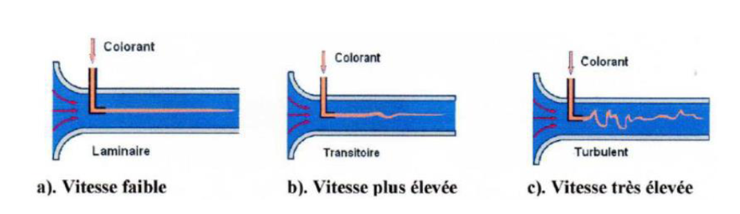

Slide 57
1) Régime laminaire: (cas a) le fluide s’écoule en couches cylindriques coaxiales ayant pour axe le centre de la conduite.
2) Régime transitoire : (cas b) c’est une transition entre le régime laminaire et ce lui turbulent.
3) Régime turbulent : (cas c) formation du mouvement turbulent dans le fluide. Cette expérience est faite par Reynolds en faisant varier le diamètre de la conduite, la température le débit etc...) pour des divers fluides.

Slide 58
La détermination du régime d’écoulement est par le calcul d’un nombre sans dimension appelé nombre de Reynolds (Re).

Slide 59
Le nombre de Reynolds

Slide 60
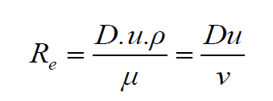
D : Diamètre de la conduite (en m) ;
U : Vitesse moyenne d’écoulement (en m/S)
ρ: Masse volumique du fluide (en kg/m3)
μ : Coefficient de viscosité dynamique (en Pa.S)
ν : Coefficient de viscosité cinématique (en m2/S)

Slide 61
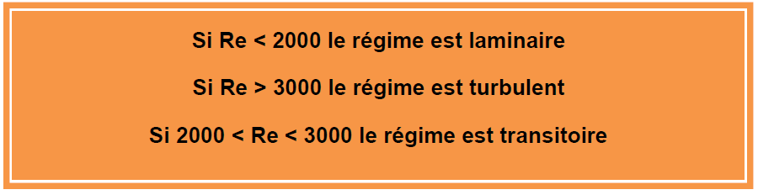

Slide 62
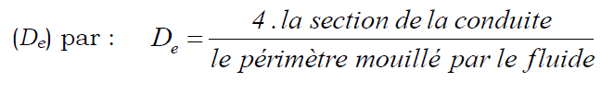
Remarque :
si la section n’est pas circulaire, on définit le diamètre équivalent

Slide 63
Théorème de Bernoulli pour un fluide réel

Slide 64
Lorsque le fluide est réel la viscosité est non nulle, alors au cours de déplacement du fluide, les différents couches frottent les unes contre les autres et contre les parois qui n’est pas parfaitement lisses d’où il y a une perte sous forme de dégagement d’énergie; cette perte est appelée perte de charge.

Slide 65
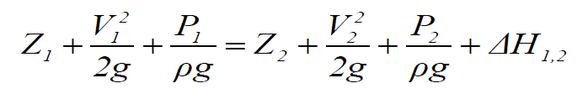


La relation de Bernoulli s’écrit sous la forme suivante
: C’est l’ensemble des pertes de charges entre (1) et (2) exprimé en hauteur. Les pertes de charge peuvent être exprimées en pression

Slide 66

Les pertes de charge peuvent être exprimées en pression

Slide 67
On considère une conduite dans laquelle de l'eau s'écoule de façon laminaire de gauche à droite. Lorsque le volume d'eau, indiqué en bleu foncé dans la figure ci dessous, atteint la partie étroite de la conduite, sa vitesse augmente. La force pressante engendrée par la pression P1 , à gauche du volume d'eau considéré, le pousse vers la droite et lui fournit un travail positif puisqu'elle le pousse dans le sens de son déplacement. La force pressante engendrée par la pression P2, à droite du volume d'eau considéré, le pousse vers la gauche et lui fournit un travail négatif puisqu'elle le pousse dans le sens opposé à son déplacement.

Slide 68
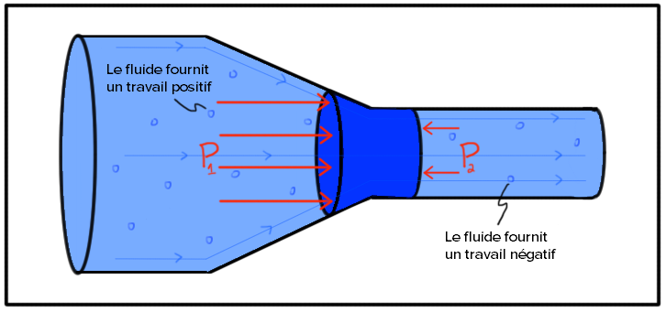

Slide 69
On sait que l'eau doit accélérer (pour qu'il y ait conservation du débit volumique), et donc que le travail total fourni par les forces de pression à la portion de fluide considérée doit être positif. Le travail fourni par la force de pression à gauche de la portion d'eau doit donc être supérieur au travail fourni par la force de pression à droite de la portion d'eau. Cela impose que la pression du côté le plus large de la conduite doit être plus élevée que la pression du côté le plus étroit.

Slide 70
L'équation de Bernoulli relie les pressions, les vitesses et les altitudes de deux points d'une ligne de courant d'un fluide de masse volumique en écoulement laminaire permanent.
L'équation de Bernoulli s'écrit généralement de la manière suivante :

Slide 71
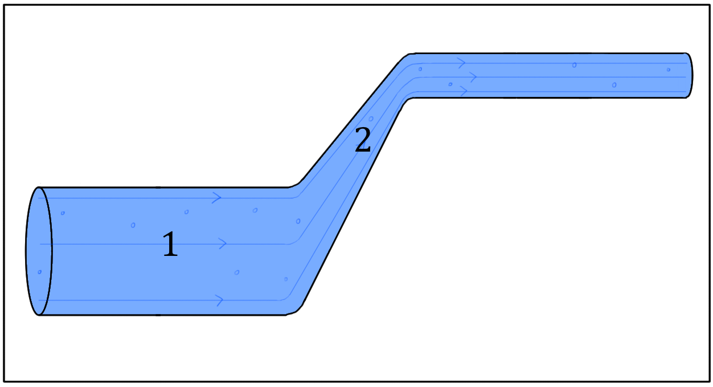
Les variables P1 ,v1 ,h1 représentent respectivement la pression, la vitesse et l'altitude du fluide au point 1, tandis que les variables P2 ,v2 et h2 font référence à la pression, la vitesse et l'altitude du fluide au point 2, comme illustré sur le schéma ci-dessous. Dans ce schéma, on a choisi arbitrairement deux points 1 et 2 du fluide, mais l'équation de Bernoulli est vérifiée pour n'importe quel couple de points d'une même ligne de courant.

Slide 72
Les pertes de charges

Slide 73
Les pertes de charge sont à l’origine :
Des frottements entre les différentes couches de liquide et des frottements entre le liquide et la paroi interne de la conduite le long de l’écoulement : ce sont les pertes de charge régulières (linéaire).
De la résistance à l’écoulement provoqué par les accidents de parcours (vannes, coudes, etc…) ; ce sont les pertes de charges singulières ou localisés

Slide 74

Les pertes de charges régulières

Slide 75
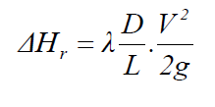
Soit un écoulement permanant d’un liquide dans une conduite de diamètre D. La perte de charge entre deux points séparés d’une longueur L, est de la forme:
V : Vitesse moyenne du fluide
λ: Coefficient de perte de charge régulière

Slide 76

Pour déterminer le coefficient de perte de charge régulière, on fait souvent appel à des formules empiriques, tel que :
Si l’écoulement est laminaire, nous avons la loi de Poiseuille :

Slide 77





Si l’écoulement est turbulent, on a deux cas :
Turbulent, , on a la loi de Blasius :
Turbulent, , on a la loi de Biench :
Avec : ɛ est la hauteur moyenne des aspérités (mm). En pratique pour les tubes en acier soudés

Slide 78

Les pertes de charges singulières

Slide 79
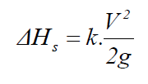
Les pertes de charges singulières correspondant aux accidents de parcours dans les réseaux hydrauliques, sont exprimées par la relation suivante :
K : est en fonction des caractéristiques géométriques et du nombre de Reynolds.

Slide 80
la filtration

Slide 81
Le but de la filtration est de séparer les constituants d’un mélange liquide-solide par passage à travers un milieu filtrant.
Cette opération est beaucoup plus rapide que la sédimentation: elle est donc plus utilisée.
On récupère après filtration soit
le solide (après une cristallisation),
soit le liquide (récupération d’eaux usées avant traitement et après sédimentation),
soit le liquide et le solide (opération de recristallisation)

Slide 82
Les différents procédés de filtration

Slide 83
La filtration par gravité
le mélange est soumis uniquement à la pression atmosphérique. Le liquide passe à travers le support filtrant, qui peut être du sable par exemple, tandis que le solide est récupéré sur le support filtrant.

Slide 84
La filtration par surpression
la suspension arrive sous pression dans le filtre.

Slide 85
La filtration sous pression réduite
le mélange est soumis d’un côté du filtre à la pression atmosphérique, et de l’autre côté, où sort le filtrant, à une dépression réalisée grâce à une pompe à vide.

Slide 86
La filtration sous pression réduite
Lors du passage d’une suspension à travers un milieu filtrant, le fluide circule à travers les ouvertures tandis que les particules sont arrêtées. En s’enchevêtrant,
ces dernières finissent par former un second milieu filtrant pour les autres particules qui se déposent d’une manière continue sous forme de gâteau dont l’épaisseur va en croissant au fur et à mesure de l’écoulement de la suspension.

Slide 87
La filtration sous pression réduite
Lors du passage d’une suspension à travers un milieu filtrant, le fluide circule à travers les ouvertures tandis que les particules sont arrêtées. En s’enchevêtrant,
ces dernières finissent par former un second milieu filtrant pour les autres particules qui se déposent d’une manière continue sous forme de gâteau dont l’épaisseur va en croissant au fur et à mesure de l’écoulement de la suspension.

Slide 88
La filtration sous pression réduite
La différence de pression entre l’amont et l’aval (perte de charge) a une grosse importance car elle règle la vitesse de filtration. On peut concevoir deux types de filtration:

Slide 89
La filtration sous pression réduite
La filtration à pression constante:
on régule la différence de pression amont-aval à une valeur constante. L’épaisseur du gâteau augmentant au cours du temps, la vitesse de filtration va donc diminuer sous l’effet de l’augmentation de la perte de charge. C’est la filtration la plus utilisée dans l’industrie.

Slide 90
La filtration sous pression réduite
La filtration à débit constant :
on augmente au cours du temps la différence de pression amont-aval pour garder un débit constant malgré l’augmentation de perte de charge. .

Slide 91
L’humidité de l’air

Slide 92
L'air ambiant d'un local, quel qu'il soit, contient une certaine quantité d'eau, présente sous forme de vapeur ; on a par conséquent affaire à un mélange binaire d'air sec et de vapeur d'eau.
Air humide : Air sec + vapeur d’eau = mélange de gaz parfaits

Slide 93
Dans un bâtiment, cette quantité de vapeur est variable suivant les pièces et leur occupation.
On peut d'ailleurs la caractériser de diverses manières :
Soit par la teneur en eau de l'air (Humidité absolue)
Soit par le degré hygrométrique de l'air (Humidité relative)
Soit par la pression partielle de la vapeur contenu dans l'air d'un local

Slide 94

La teneur en eau
La teneur en eau de l'air d'un local est également appelée l'humidité absolue ou encore humidité spécifique de l'air de ce local.
Elle est notée r ou rS. On trouve également les notations: x ou w.
Il s'agit du rapport de la masse de vapeur d'eau à la masse d'air sec:

Slide 95
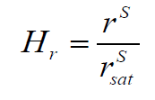
Le degré hygrométrique
Le degré hygrométrique de l'air d'un local est également appelé humidité relative.
On compare en fait la teneur en eau d'un air ambiant à la teneur en eau qu'il aurait s'il était saturé, c’est-à-dire s'il ne pouvait plus contenir d'eau sous forme de vapeur, à la température θs:

Slide 96
contamination de l’air par des particules solides
On appelle poussière les particules solides de dimensions et de provenances diverses pouvant rester un certain temps en suspension dans un gaz.

Slide 97
contamination de l’air par des particules solides
Ces particules ont des diamètres aérodynamiques moyens inferieur respectivement à 10 et 2.5μm, c’est sur cette catégories de particules qui pose essentiellement la surveillance depuis des années, car elles correspondent aux particules respirables par l’être humain et utilisable comme comburant dans les moteurs. C’est pour cette raison l’accent est mis aujourd’hui à la filtration

Slide 98
Les différents types de filtre à air

Slide 99
Filtre discontinu
dans les filtres discontinus, l’opération a lieu par charge, c’est à dire que l’alimentation de la suspension et le chargement du solide se font par intermittence. La filtration est arrêtée quand la capacité au-dessus de la surface filtrante est remplie ou que le colmatage du filtre atteint une valeur limite.

Slide 100
Filtre presse
c’est le plus répandu. Les éléments du filtre (plateaux et cadres) sont serrés avec une presse. Les toiles filtrantes séparent les plateaux et les cadres. Le filtre fonctionne sous pression (quelques bars). On peut alors procéder au lavage du plateau en faisant circuler le liquide de lavage dans le filtre.
Ces filtres sont simples; par contre ils nécessitent beaucoup de main d’oeuvre.

Slide 101
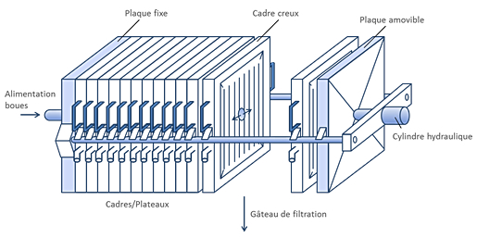

Slide 102
Filtre de Nütsche
Ce filtre fonctionnant sous vide est l’équivalent industriel du Buchner de laboratoire.

Slide 103
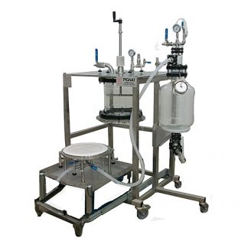

Slide 104
Filtre continu
Dans les filtres continus, la surface filtrante fermée sur elle-même se déplace lentement devant l’alimentation; le gâteau atteint une certaine épaisseur et dès qu’il sort de la partie filtrante il est détaché par un système raclant. Un cycle de lavage puis d’essorage est souvent adjoint

Slide 105
Filtre rotatif à tambour
Il est constitué par deux tambours cylindriques coaxiaux; le tambour extérieur supporte une toile filtrante.

Slide 106
Filtre à bande sans fin
Une bande sans fin horizontale en caoutchouc synthétique tourne sur deux tambours dont l'un est moteur. La bande de caoutchouc est perforée à intervalles réguliers d'orifices allongés qui passent au fur et à mesure du déroulement devant des chambres sous dépression. Elle est revêtue d'une toile de filtration adaptée au mélange liquide-solide à séparer. On retrouve les zones de filtration, lavage et séchage.

Slide 107
Les grandeurs hydrauliques

Slide 108


La Pression
Lorsqu’une force s’exerce sur une surface, nous parlerons de la notion de pression.
La formule qui permet de définir la pression hydraulique :

Slide 109


Le Débit
Le volume du fluide déplacé par unité de temps est appelé le débit.
En hydraulique le débit caractérise la rapidité de mouvement .
C’est le volume de fluide qui s’écoule pendant l’unité de temps. :

Slide 110


La puissance
En mécanique la puissance s’exprime
Par analogie la Puissance hydraulique s’écrit

